Slide 1
Реализация ETL в Airflow
Москвина Светлана

Slide 2
Перед стартом
На компьютере должен быть подготовлены Docker Image для Airflow, инструкция:
https://airflow.apache.org/docs/apache-airflow/stable/start/docker.html
Необходимо скачать git репозиторий:
https://github.com/Minastirise/workshop_airflow
Выполнить действия из workshop_airflow/read.me

Slide 3
Реализация ETL в Airflow План
Общий обзор Airflow
DAG: что это, из каких элементов состоит
Operator: что это, какие бывают, как использовать
Control Flow
UI Airflow
Практика

Slide 4
Обзор Airflow
Airflow - инструмент для автоматизации и планирования задач и рабочих процессов (оркестратор для управления ETL/ELT)
ETL: извлечение-загрузка-преобразование
ELT: при ELT-процессах в Data Lake или целевые системы загружаются любые данные и обрабатываются уже после загрузки

Slide 5
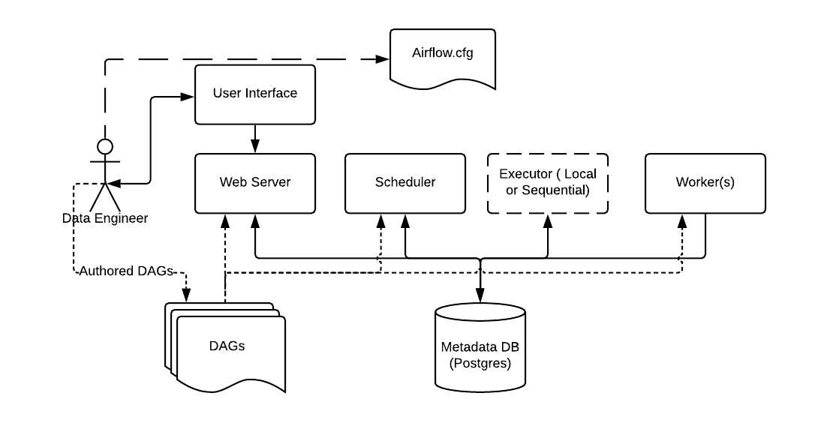
Обзор Airflow: компоненты
Scheduler (Планировщик) — запускает запланированные рабочие процессы.
Executor (Исполнитель) — обрабатывает выполнения задачи.
Веб-сервер —пользовательский интерфейс для проверки, запуска и отладки поведения DAGs и задач.
Папка файлов DAG, читаемая планировщиком и исполнителем (и любыми рабочими, которые есть у исполнителя).
База метаданных — используется планировщиком, исполнителем и веб-сервером для сохранения состояния.
airflow.cfg — главный конфигурационный файл, в котором хранятся переменные, различные параметры и настройки, которые нужны для работы инструмента

Slide 6
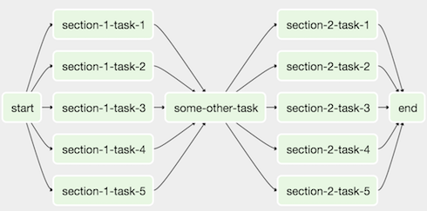

DAG – directed acyclic graph
DAG (направленный ациклический граф) — это серия задач, которые вы хотите выполнять как часть рабочего процесса. Т.е. DAG описывает, как выполнять серию задач
Airflow позволяет также указать взаимосвязь между задачами, любые зависимости (например, данные, загруженные в таблицу перед запуском задачи) и порядок, в котором задачи должны выполняться.
DAG написан на Python и сохраняется в виде .py файла.
Существуют также SubDAGs или вложенные DAG, которые позволяют сгруппировать DAG-и когда их становится слишком много

Slide 7
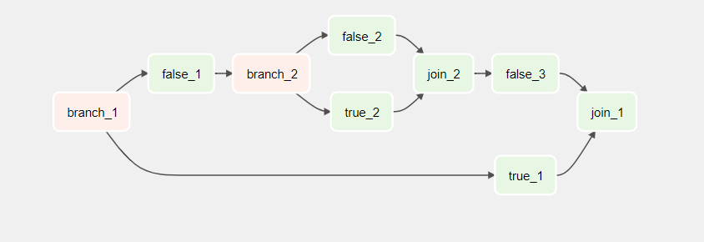
Control flow
Control flow = последовательность выполнения заданий в рамках DAG
Устанавливает зависимости в порядке выполнения заданий в DAG:
Последовательное выполнение заданий
Выполнение нескольких заданий параллельно
Запуск после успешного выполнения одного или более заданий
Trigger_rule:
all_success: (default) all parents have succeeded
all_failed: all parents are in a failed or upstream_failed state
all_done: all parents are done with their execution
one_failed: fires as soon as at least one parent has failed, it does not wait for all parents to be done
one_success: fires as soon as at least one parent succeeds, it does not wait for all parents to be done
none_failed: all parents have not failed (failed or upstream_failed) i.e. all parents have succeeded or been skipped
none_skipped: no parent is in a skipped state, i.e. all parents are in a success, failed, or upstream_failed state
dummy: dependencies are just for show, trigger at will

Slide 8
Operator (Оператор)
Задача, единица расчета
Виды операторов:
PythonOperator – вызывает Python - функцию
BashOperator - вызывает bash – команду
EmailOperator – отправляет email
PostgresOperator – выполняет sql - команду
SubDagOperator – позволяет вызывать вложенный DAG
Sensor – ждет наступления события: появление файла или данных в БД
Etc.
В том числе можно создавать самописные операторы, например для запуска java кода.

Slide 9
Перезапуск, Catchup, Backfill
Перезапуск DAG (целиком все таски) или конкретные Task Instance
Выполняется через UI или CLI
Browse -> DAG Runs -> Check DAG to rerun -> Actions -> Clear
Browse -> Task Instances -> Check Task to rerun -> Actions -> Clear
Catchup – запустить DAG за все даты между start_date и текущей датой
Задается в коде DAG
with DAG(… , start_date=datetime(2022, 07, 25), catchup=True) as dag: ...
Backfill – перезапуск DAG за произвольные периоды времени
Выполняется через CLI
airflow dags backfill -s 2021-11-01 -e 2021-11-02 example_dag

Slide 10
Variables (Переменные)
Основной способ организации переменных
from airflow.models import Variable
foo = Variable.get("foo")
bar = Variable.get("bar", deserialize_json=True)
baz = Variable.get("baz", default_var=None)

Slide 11
Обмен данными между операторами
Через xcom
Передать переменную: task_instance.xcom_push(key=var1', value=value1)
Получить переменную: task_instance.xcom_pull(key= var1 ', task_ids=‘id_of_task’)
Через сохранение в промежуточное хранилище (на диск, в БД и т.д.)

Slide 12
Macros - Jinja Templating
Макросы Airflow = рендеринг (шаблонизация) передаваемых параметров с помощью Jinja
Варианты применения:
Работа с датами {{ ds }}, {{ yesterday_ds }}, {{ tomorrow_ds }} — после препроцессинга эти шаблоны заменяются датой запуска, днём до него и следующим днём в формате YYYY-MM-DD
Использование встроенных функций {{ macros.ds_add(ds, -5) }} — это способ отнять или добавить несколько дней
Многое другое https://airflow.apache.org/docs/apache-airflow/1.10.5/macros.html
Пример применения:
Report_dt = {{ ds }} – отчетная дата вместо current_date задается как дата выполнения. Таким образом обеспечивая идемпотентность (возможность перезапуска с тем же результатом)

Slide 13
Airflow UI
Переходим в UI

Slide 14


Перерыв 5 минут

Slide 15
Практика
Пример DAG – airflow/dags/example_dag.py

Slide 16
Практика
Сделать новый DAG:
Загрузить актуальные ставки из 'https://api.exchangerate.host/latest’
Сохранить актуальные ставки в таблице rates
Скопировать актуальную ставку в таблицу actual_rates, в таблице должна быть всегда только одна актуальная ставка
За основу можно использовать код из airflow/dags/example_dag.py

Slide 17
Дополнительные материалы
Главный источник информации об Airflow: https://airflow.apache.org/docs/apache-airflow/stable/concepts/overview.html
Все о макросах в Airflow: https://airflow.apache.org/docs/apache-airflow/1.10.5/macros.html
Инкубатор Airflow (пообщаться с авторами, посмотреть фичи в работе и т.д.): https://gitter.im/apache/incubator-airflow
Jinja Templating: https://jinja.palletsprojects.com/en/latest/
Плагины для airflow: https://airflow.apache.org/docs/apache-airflow/stable/plugins.html
Еще про плагины: https://medium.com/swlh/airflow-custom-plugins-38f0848b74c5
Модель безопасности: https://eng.lyft.com/securing-apache-airflow-ui-with-dag-level-access-a7bc649a2821

Slide 18


Реализация ETL в Airflow Вопросы
Форма ОС:
https://forms.yandex.ru/surveys/13455830.189b087255256c553d687bbcc02d930cdd2da94c/

